Slide 1

Principios y Patrones de Diseño “Yo programo con la belleza en mente, como algo que sea elegante, algo de lo que puedas estar orgulloso por la manera en que las cosas encajan juntas”
Donald Knuth
Conferencia 2: Patrones de Diseño Creacionales
Ing. Alexander Escalona Fernández

Slide 2
Temas
¿Qué es un patrón de diseño?
¿Cuáles patrones debo conocer?
¿Cómo estudiar los patrones GoF?
¿Qué es un patrón creacional?
Patrón Factory Method
Definición
Estructura
Ejemplo
Patrón Abstract Factory
Definición
Estructura
Ejemplo

Slide 3
Temas
Patrón Singleton
Definición
Estructura
Ejemplo
Patrón Builder
Definición
Estructura
Ejemplo
Patrón Prototype
Definición
Estructura
Ejemplo

Slide 4
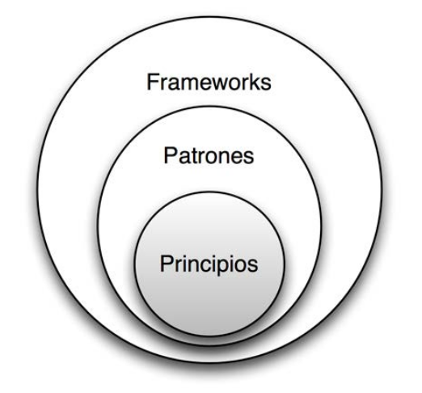
¿Qué es un patrón de diseño?
En ocasiones, los programadores sólo conocen cómo aplicar ciertas técnicas de programación a ciertos problemas que no son aplicables a un rango más amplio de problemas. Esto provoca una tendencia a implementar soluciones ‘ad hoc’(para esto) a un problema dado. Estas soluciones
dependen tanto del problema que resuelven, que un simple cambio en el problema implicaría una reprogramación parcial o total, lo que implica una alta deuda técnica. Por esta razón surgen los patrones de diseño, los cuales proveen soluciones generales, documentadas en un formato que no requiere estar asociado a un problema en particular.

Slide 5
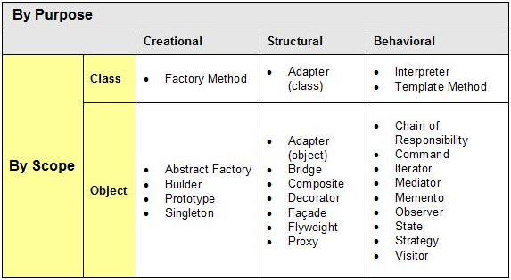
¿Cuáles patrones debo conocer?
A pesar de que probablemente utilices con más frecuencia unos más que otros, es recomendable conocer tantos como sea posible. A mayor dominio de los patrones, mayor comprensión de los framework que los utilizan. Este curso se centra mayormente en los patrones GoF.

Slide 6
¿Cómo estudiar los patrones GoF?
Cada cual tiene su propio método de aprendizaje, aun así puedes utilizar éste como base, hasta crear el tuyo propio.
1: Memoriza que son 3 categorías: creacionales, estructurales y de comportamiento.
2: Por cada categoría utiliza recursos nemotécnicos para recordar la primera letra de cada patrón, para así recordar su nombre completo, ejemplo:
Creacionales (FASBuP)
F: Factory Method
A: Abstract Factory
S: Singleton
Bu: Builder
P: Prototype

Slide 7
¿Cómo estudiar los patrones GoF?
2: (Continuación) Por cada categoría utiliza recursos nemotécnicos para recordar la primera letra de cada patrón , para así recordar su nombre completo, ejemplo :
Estructurales (ABCD + 2F + P)
A: Adapter
B: Bridge
C: Composite
D: Decorator
2F: Façade, Flyweight
P: Proxy

Slide 8
¿Cómo estudiar los patrones GoF?
2: (Continuación) Por cada categoría utiliza recursos nemotécnicos para recordar la primera letra de cada patrón , para así recordar su nombre completo, ejemplo :
De comportamiento (CIMOS-TV => 22212-11)
C: Chain of Responsibility, Command
I: Interpreter, Iterator
M: Mediator, Memento
O: Observer
S: State, Strategy
T: Template Method
V: Visitor

Slide 9
¿Cómo estudiar los patrones GoF?
3: Por cada patrón dibuja su estructura en un diagrama UML para interiorizar cuáles son sus componentes y las relaciones que existen entre ellos.
4: Por cada patrón realiza los 3 pasos anteriores e implementa un ejemplo de su uso (puedes tomar como base los ejemplos de este curso).
5: Estudiar el código fuente de proyectos de terceros donde se apliquen los patrones (GitHub, Blogs, etc.).
6: Aplicar principios y patrones en los proyectos en los que trabajes tomando en cuenta los siguientes puntos:
¿Cómo se implementaría la solución con el patrón X?
¿Se acopla fácilmente o no el patrón a la solución?
¿Se viola algún principio con la aplicación del patrón?
¿Cuáles son los Pro y los Contra de aplicar el patrón?
- 7: Realizar los pasos anteriores hasta hacerlo un hábito.

Slide 10
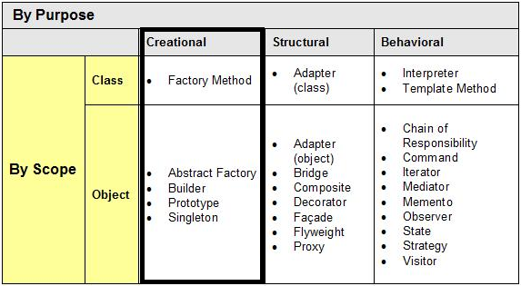
¿Qué es un patrón creacional?
El objetivo de un patrón creacional es definir mecanismos para crear una instancia de una clase. Estos patrones se dividen en 2 categorías: de clase u de objeto. Los de tipo clase utilizan la herencia en el proceso de instanciación, en cambio los de tipo objeto utilizan la delegación.

Slide 11
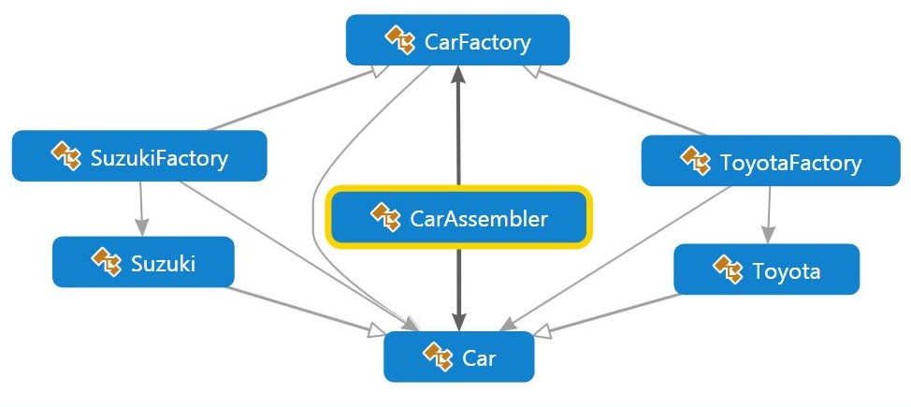
Factory Method Pattern: Definición
El patrón Factory Method, también conocido como constructor virtual, define una interfaz para crear un objeto, pero deja que las subclases definan que clase instanciar.

Slide 12
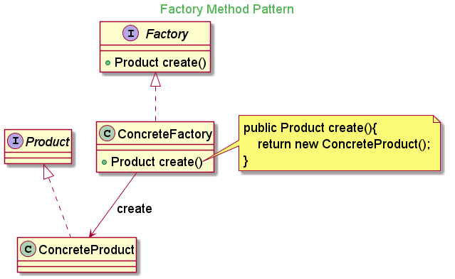
Factory Method Pattern: Estructura

Slide 13
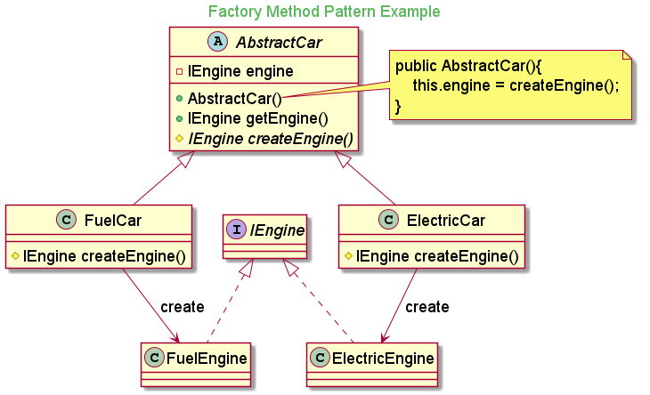
Factory Method Pattern: Ejemplo

Slide 14
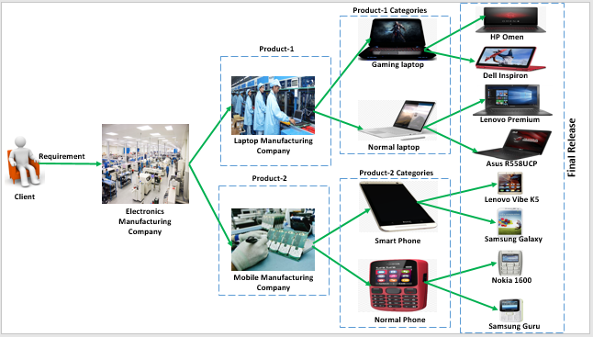
Abstract Factory Pattern: Definición
El patrón Abstract Factory provee una interfaz para crear familias de objetos relacionados o dependientes sin especificar sus clases concretas.

Slide 15
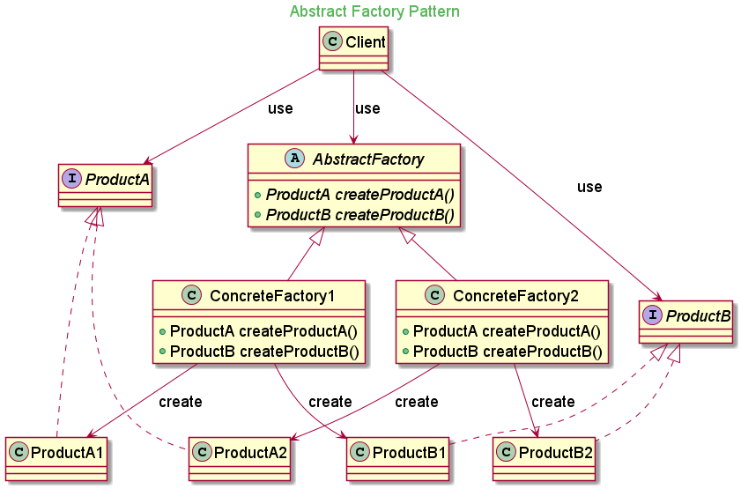
Abstract Factory Pattern: Estructura

Slide 16
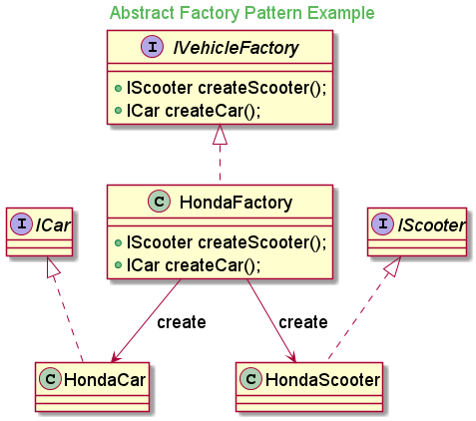
Abstract Factory Pattern: Ejemplo

Slide 17
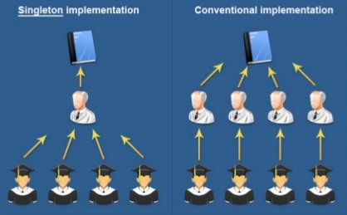
Singleton Pattern: Definición
El patrón Singleton garantiza que una clase tenga solo una instancia, y provee un punto de acceso global a la instancia.

Slide 18
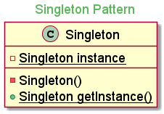
Singleton Pattern: Estructura

Slide 19
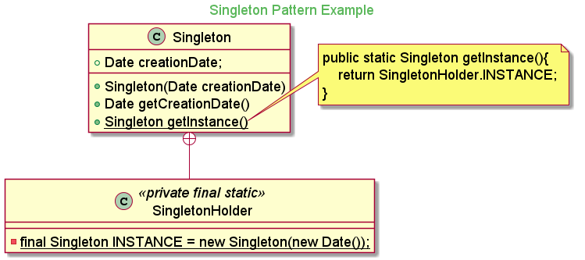
Singleton Pattern: Ejemplo

Slide 20
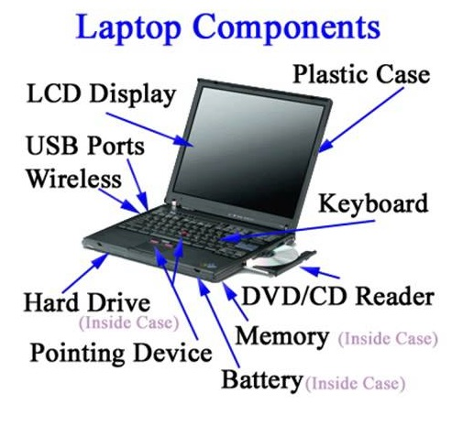
Builder Pattern: Definición
El patrón Builder separa la construcción de un objeto complejo de su representación, de modo que el mismo proceso de construcción puede crear diferente representaciones.

Slide 21
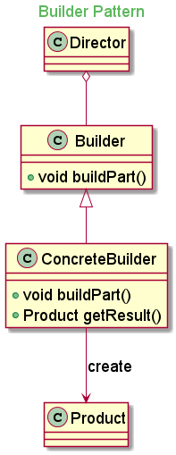
Builder Pattern: Estructura

Slide 22
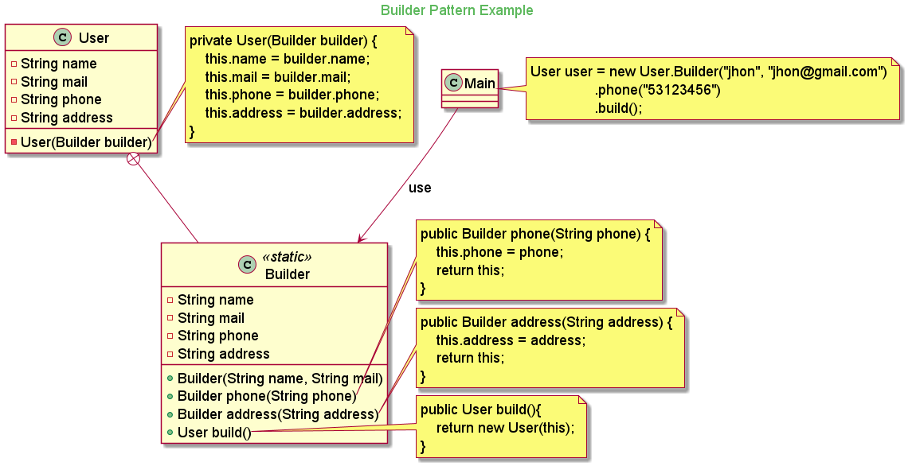
Builder Pattern: Ejemplo

Slide 23
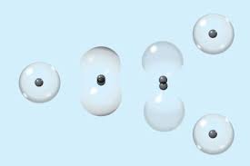
Prototype Pattern: Definición
El patrón Prototype crea nuevos objetos a partir de la clonación o copia de un prototipo dado. Este patrón se utiliza cuando la creación de una instancia es costosa o complicada.

Slide 24
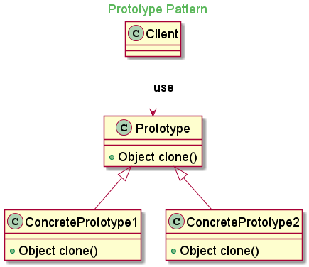
Prototype Pattern: Estructura

Slide 25
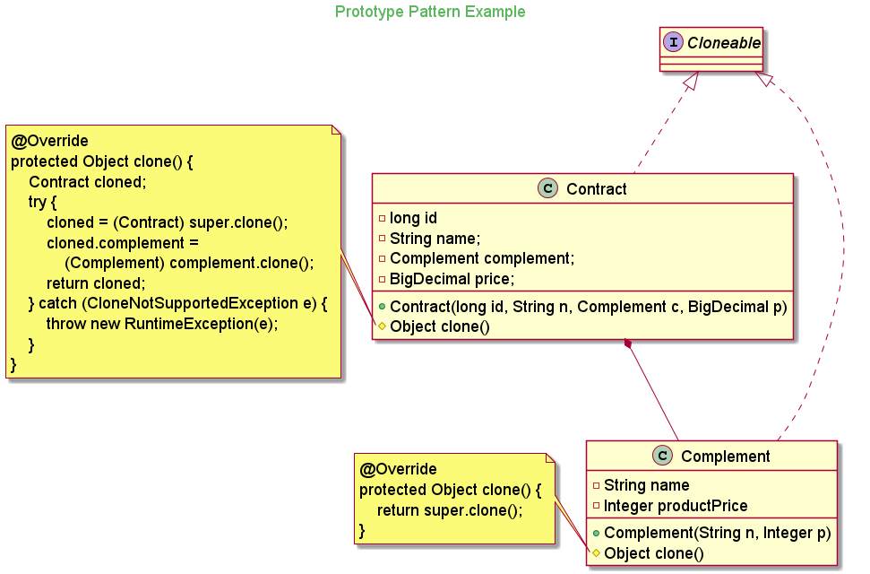
Prototype Pattern: Ejemplo

Slide 26
Principios y Patrones de Diseño “Yo programo con la belleza en mente, como algo que sea elegante, algo de lo que puedas estar orgulloso por la manera en que las cosas encajan juntas”
Donald Knuth
Conferencia 2: Patrones de Diseño Creacionales
Ing. Alexander Escalona Fernández

